Slide 1

Agenda
Nuvarande mognad
Förbättringsförslag och åtgärder
Hur kan ni implementera det och vem ska ha ansvaret?

Slide 2
Vårt resultat för Mognadsdialogen
Nivå 4
Nivå 3
Nivå 2
Nivå 1
 | Risk-hantering | Info-klassning | Incident-hantering | Upp-handling | Kompetens | Uppföljning
Notes:
Här är en tom mall som ni kan fylla i ert resultat.

Slide 3

Riskhantering
Nuläge
Förbättringsförslag
Genomförande och ansvar

Slide 4

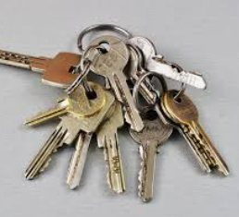


Informationsklassning
Nuläge
Informationsklassning
Sannolikhet
Önskat läge
ISO27001

Slide 5
Incidenthantering
Säkerhetsåtgärder och riskanalys.
Incidenter och hot.
Bristande incidenthantering

Slide 6
Rekommendationer:
Utveckla och Implementera en Informationssäkerhetspolicy.
Genomföra riskbedömningar.
Etablera en incidenthanteringsprocess.
Utbildning och medvetenhet.
Kontinuerlig Förbättring.

Slide 7
Upphandling
Inköp och Försäljningsavdelningen.
Försäkringar.
IT-utrustning och andra verktyg.

Slide 8
Rekommendationer:
Standardisera inköpsrutiner.
Leverantörshantering.
Riskhantering och Försäkringar.
Kommunikation, utvärdering och uppföljning.
Kontinuerlig förbättring.

Slide 9
Kompetens
Nuläge
Förbättringsförslag
Genomförande och ansvar

